Slide 1


Cursos de Aperfeiçoamento
Uma parceria entre SES/PB e ESP/PB
Matheus Spricido

Slide 2
Cursos de Aperfeiçoamento
Curso 1 – Curso de Aperfeiçoamento em Regulação do SUS na Paraíba. 60 horas.
Público-alvo: Profissionais que atuam na regulação municipal e/ou estadual ou equipe dos Núcleos Internos de Regulação (NIR)
Curso 2 – Curso de Aperfeiçoamento sobre como faturar bem os serviços prestados no SUS. Carga horária: 60 horas.
Público-alvo: Técnicos envolvidos com o monitoramento do CNES; monitoramento e faturamento do SIA e SIH.
Curso 3 – Curso de Aperfeiçoamento em Auditoria do SUS. Carga Horária: 60 horas.
Público-alvo: Pontos-focais dos municípios de 20.000 habitantes para organização e implementação da auditoria da gestão do SUS em âmbito municipal, Gerências Regionais da SES/PB, Cosems/PB.

Slide 3
Supervisora geral dos Cursos:
Objetivo dos cursos
Lidiane Nascimento Cassimiro
Gerência Executiva de Regulação e Avaliação da Assistência da Secretaria de Saúde da Paraíba
Os Cursos têm como objetivo formar trabalhadores e gestores que atuam na regulação, controle e/ou auditoria do SUS, buscando qualificar o acesso aos serviços de saúde de forma regionalizada.
Responsável técnica pelos Cursos:
Estes Cursos integram as ações previstas no Projeto REAP QUALI da SES/PB, no qual partiu da necessidade de subsidiar as equipes locais da regulação e áreas relacionadas para a discussão dos processos de trabalho, visando também atender a política de educação permanente no SUS.
Alane Andrelino Ribeiro
Coordenadora o Eixo III do REAP QUALI/PB

Slide 4
Metodologia
Além da apropriação dos conhecimentos, os estudantes/trabalhadores serão estimulados a pensar as práticas cotidianas do trabalho e refletir sobre elas a partir do suporte técnico, acadêmico e normativo do SUS e repensar sua prática promovendo integração e mudanças nos processos de trabalho. Assim, estarão efetivamente, enquanto estudam e compreendem sua realidade, transformando os serviços de saúde.
Os cursos serão desenvolvidos em etapas interdependentes, com momentos de encontros presenciais no território no âmbito das regiões de saúde, momentos autoinstrucionais em plataforma moodle e atividades de dispersão junto ao serviço do(a) trabalhador(a)/estudante.
O acompanhamento pedagógico acontecerá durante todo os cursos com suporte de apoiadores do eixo Regulação e do eixo Educação Permanente do Projeto REAP QUALI/PB.

Slide 5
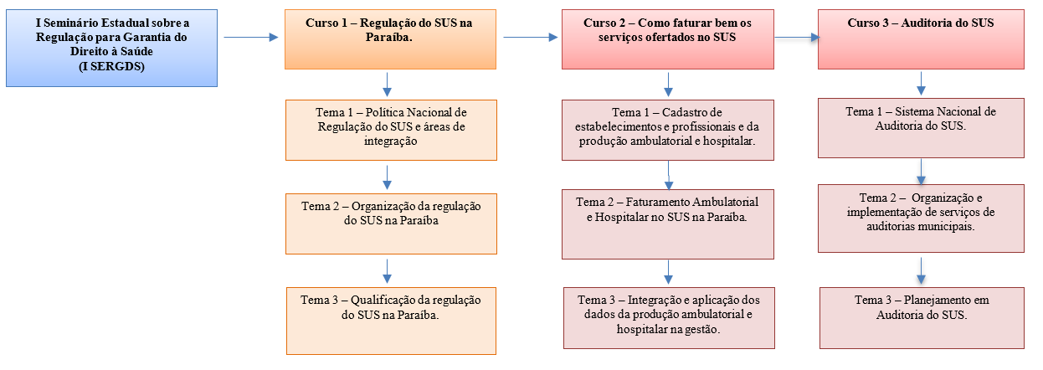
Mapa de aprendizagem
31/03 a 30/04
06/05 a 30/05
01/06 a 31/06

Slide 6
Curso de Aperfeiçoamento em Regulação do SUS na Paraíba
Objetivos Específicos
Promover o conhecimento sobre a Política Nacional de Regulação do SUS e
papel na integração com outras políticas nacionais.
Apresentar o processo de organização da regulação assistencial do SUS;
Promover a qualificação e fortalecimento da regulação assistencial do SUS na Paraíba.
Competências a serem desenvolvidas
Compreensão sobre a organização e funcionamento da regulação do SUS na Paraíba e suas formas de operacionalização;
Capacidade de dialogo com os profissionais quanto à utilização satisfatória dos protocolos e fluxos assistenciais institucionalizados na Paraíba;
Habilidade de identificar e implementar ações de regulação a nível local e regional.

Slide 7

Atividades de dispersão
Tema: Impressões sobre o Seminário e aulas introdutórias e discussão da organização da Política de regulação a nível local.
Tema: Diagnóstico situacional da regulação na rede de serviços de saúde.
Tema: Elaboração e consolidação de estratégias de regulação a serem implementadas nos municípios da região de saúde.
Tema: Avaliação/devolutiva aos gestores e outros tomadores de decisão.
Turmas por regiões de saúde!

Slide 8
Cursos de Aperfeiçoamento sobre como faturar bem os serviços prestados no SUS.
Objetivos Específicos
Promover a atualização do Cadastro Nacional de Estabelecimentos de Saúde (CNES) em conformidade com a realidade do estabelecimento;
Apresentar sistemas e outras ferramentas para registro e monitoramento da produção hospitalar e ambulatorial dos procedimentos no SUS na Paraíba;
Descrever o processo de analise do faturamento hospitalar e ambulatorial para evitar rejeição e inconsistências na produção.
Competências a serem desenvolvidas
Capacidade de realizar cadastro no CNES de maneira adequada e verificação de inconsistências com o faturamento;
Saber registrar os dados corretamente e realizar coleta de dados para monitoramento das ações e serviços de saúde realizadas no território desde a APS à Atenção Especializada;
Capacidade de analise do faturamento hospitalar e ambulatorial para evitar rejeição e inconsistências na produção.

Slide 9
Cursos de Aperfeiçoamento em Auditoria do SUS
Objetivos Específicos
Apresentar o funcionamento do Sistema Nacional de Auditoria (SNA) no SUS;
Descrever como organizar, planejar e implementar a Auditoria no SUS à nível municipal.
Competências a serem desenvolvidas
Compreensão da organização do SNA do SUS;
Conhecer a estrutura mínima necessária para implantação do SNA à nível municipal;
Capacidade de construir uma matriz de planejamento municipal em Auditoria do SUS.

